Slide 1
آخرین وضعیت HIV/AIDS چه باید کرد؟
نوذر نخعی
استاد پزشکی اجتماعی
دانشگاه علوم پزشکی کرمان

Slide 2
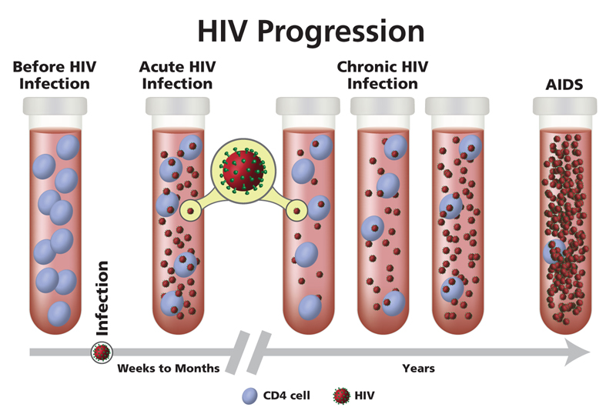

Slide 4
مرحله اول بیماری
تب
لرز
دانه های قرمز پوستی
تعریق شبانه
درد بدن
گلودرد
خستگی
بزرگی غدد لنفاوی
زخمهای دهانی
80 درصد افراد حدود 2 تا 6 هفته بعد دچار علایم شبه آنفلوانزا می شوند.
که معمولا 1 تا 2 هفته (یا بیشتر) طول می کشد.

Slide 5
اگر به مرحله اول شک کردیم چه باید بکنیم؟

Slide 6
کرمان-چهار راه احمدی/ خ شهید مطهری غربی، روبروی کوچه 25

Slide 7
Stage 2: asymptomatic HIV infection
Without ART, chronic HIV infection usually advances to AIDS in 10 years or longer.
People who take ART exactly as prescribed and maintain an undetectable viral load have effectively no risk of transmitting HIV

Slide 8
Stage 3: AIDS
در این مرحله به علت بالا بودن تعداد ویروس در بدن، ویروس راحت تر منتقل می‌شود و اگر تحت درمان قرار نداشته باشند به طور متوسط 3 سال بعد فوت می‌نمایند
Rapid weight loss
Recurring fever or profuse night sweats
Extreme and unexplained tiredness
Prolonged swelling of the lymph glands in the armpits, groin, or neck
Diarrhea that lasts for more than a week
Sores of the mouth, anus, or genitals
Pneumonia
Red, brown, pink, or purplish blotches on or under the skin or inside the mouth, nose, or eyelids
Memory loss, depression,
and other neurologic disorders

Slide 9
لاغری شدید و نسبتا سریع
تب و عرق شبانه

Slide 10
خستگی مفرط
بزرگی غدد لمفاوی

Slide 11
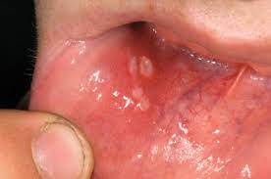
اسهال مزمن بیش از یکهفته
زخم های دهانی

Slide 12
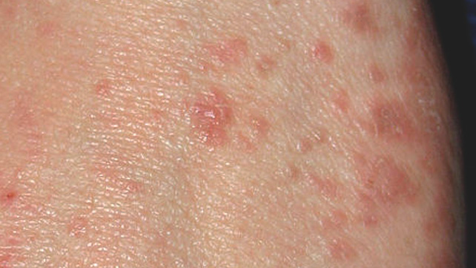
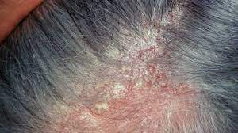
دانه های پوستی

Slide 13
اختلالات روانی و عصبی
اختلالات شناختی و حافظه و دمانس
افسردگی و پسیکوز
و ...

Slide 16
روند ده ساله اخیر در موارد جدید عفونت و موارد مرگ
Region | Annualised rate of change in new infections (2007-2017) | Annualised rate of change in HIV deaths
Global | -3.0% | –8·3%
North Africa and Middle East | –0·4% | 0·5%
Iran | 10·3% | 5·3%

Slide 17
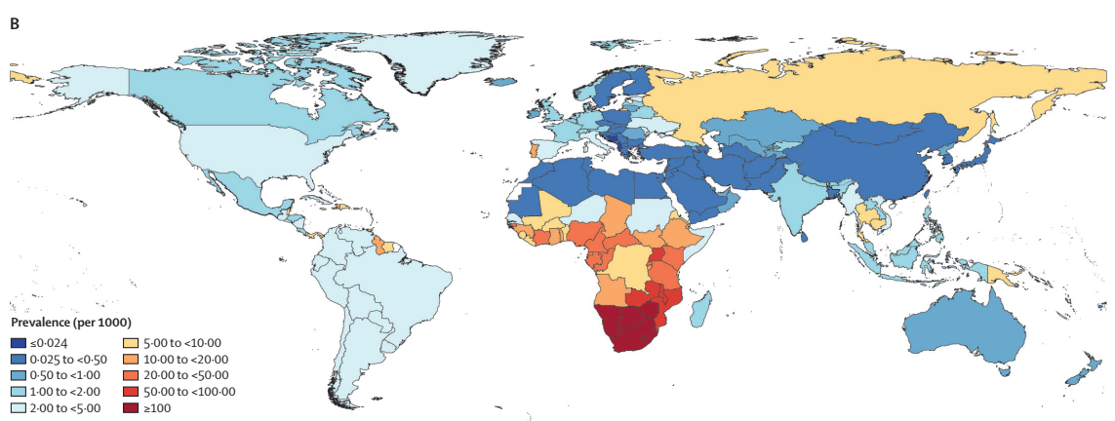

Slide 18
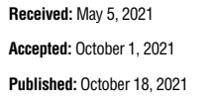

Slide 19
In 2014, UNAIDS released the 90–90–90 testing and treatment targets
It is still possible to achieve the 2030 goal of eliminating AIDS as a public health threat.

Slide 20
The number of adolescents and young people is projected to increase by 10% from 2010–2050

Slide 21
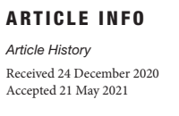

Slide 22
The datasets included annual figures from 1990 to 2019 for HIV/AIDS in 204 countries and all world regions.
Forecasting was used to estimate disease burden up to 2040.
Although many countries have witnessed a decrease in the incidence, for Russia, Ukraine, Portugal, Brazil, Spain and the United States, the rates of new cases are rising since 2010.
Prevalence continues to increase, with South Africa, Nigeria, Mozambique, India, Kenya and the United States having the highest burden.

Slide 23
A) Rising rates indicating a resurgence in Western Europe and the US

Slide 24
Age distribution of HIV/AIDS worldwide. (A) Incidence

Slide 25
This analysis provides insights into the current and future trends to achieve eradication of the HIV epidemic. Achieving such a goal will not only require funding for universal ART access, but also more effective sociocultural strategies for HIV prevention

Slide 26
هزینه درمان هر یک نفر بیمار مبتلا به ویروس HIV در طول عمر او چقدر است؟

Slide 27
هزینه های مستقیم درمان HIV/AIDS 800 تا 900 درصد بیشتر از درمان بیماری هایی همچون دیابت و سکته مغزی یا قلبی است.
The total direct expenditures for HIV/AIDS was 800–900% higher when compared to those without HIV/AIDS (i.e., diabetes, stroke, and cardiovascular disease).

Slide 28
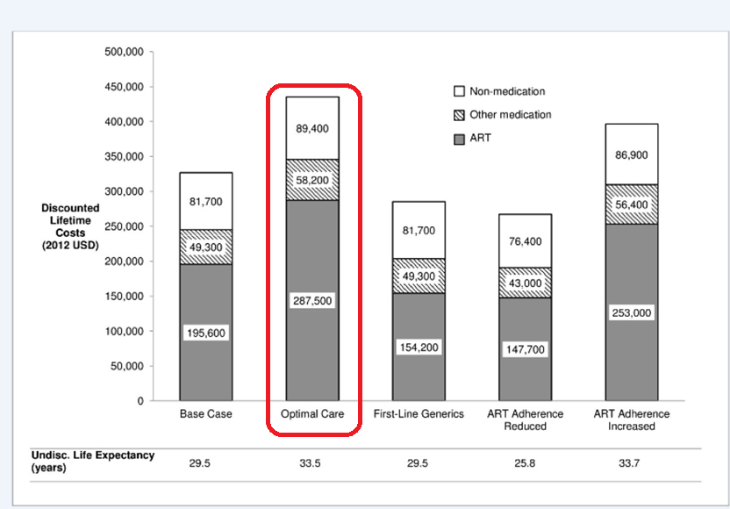
65 درصد هزینه های بیمار را هزینه های دارویی تشکیل میدهد.

Slide 29
تخمین زده میشود برای درمان هر بیمار در طول عمر بسته به نوع محاسبه اقتصادی بین 420 هزار تا یک میلون دلار هزینه لازم است.
We estimated an average lifetime HIV-related medical cost for aperson with HIV of $420,285 (2019 US$) discounted (3%) and $1,079,999
Antiretroviral drug prices remain high in the United States and increase every year 4 to 6 times faster than the inflation rate

Slide 30
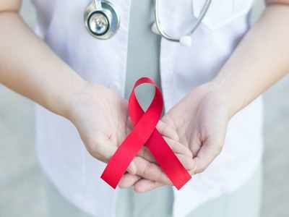
سوال : مگر داروهای HIV/AIDS در کشور ما به عنوان یک کشورِ با درآمد متوسط، رایگان نیست؟ پس آیا جای نگرانی وجود دارد؟

Slide 31
پاسخ به این سوال را باید دربیانات مطرح شده در کنفرانس انجمن بین المللی ایدز در اوتاوای کانادا جستجو نمود که چنین اظهار شد که:...

Slide 32
هیچکس نمیتواند نقش قدرت پرداخت کشورها را نادیده بگیرد. در این خصوص کشورهای با درآمد متوسط برای دستیابی به این داروها به طور فزاینده ای با محدودیت های بودجه ای روبرو هستند!
“No one can deny the pivotal role that affordable antiretrovirals have played in putting 15 million people on HIV treatment, but as we look ahead to the next 15 million, we see that middle-income countries are increasingly constrained in accessing affordable generic medicines, and this spells disaster for the global HIV response,” said Dr. Peter Saranchuk, TB/HIV Advisor for MSF.

Slide 33
HIV prevention is neither simple nor simplistic.
We must achieve radical behavioural changes
نه ساده است و نه میتوان آنرا ساده سازی نمود!
باید به فکر تغییرات رفتاری ریشه ای بود

Slide 34
صفر تا 8 سالگی
پیشگیری ریشه ای (جلوگیری از استقرار عامل خطر در سنین کودکی)
پیشگیری اولیه/ (مهار عامل خطر)
حمایت اجتماعی زنان آسیب پذیر
ایدز
نوع ریشه ای: فرزندپروری
نوع اول: استفاده از کاندوم، PrEP،PEP,MMT
نوع دوم: تست
نوع سوم: درمان دارویی
پیشگیری ثانویه/ (غربالگری و تشخیص زودهنگام)
3655
پیشگیری نوع سوم/ (درمان و بازتوانی)

Slide 36
Half of the reviews conclude that interventions are not effective in promoting healthy sexual behaviors and/or reducing risks [45,47–50].
These reviews are of high quality and with a reduced risk of bias.

Slide 39
Abstinence: The ABC approach encourages young adults to use abstinence until marriage, the most effective way to avoid HIV infection, to adopt social norms that support abstinence.
Be faithful: In addition to abstinence, the ABC approach encourages fidelity within their marriages and other sexual relationships. This reduces exposure to HIV.
Use a condom

Slide 40
But Uganda's success in bringing about behavior change relied primarily on extensive social mobilization at every level and strong political leadership from its president, Yoweri Museveni, who particularly emphasized fidelity.

Slide 42
Promotion of AOUM policies by the United States (U.S.) government has undermined sexuality education in the U.S. and in U.S. foreign aid programs to prevent HIV infection. In many U.S. communities, AOUM programs have replaced more comprehensive approaches to sexuality education.

Slide 43
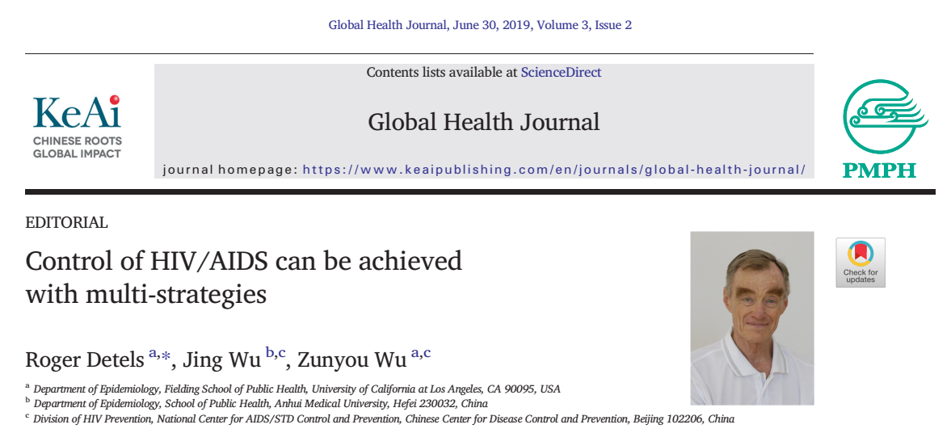

Slide 44
Thus, the two key problems facing us today are how to get infected but undiagnosed persons the testing they need, and how to get infected persons who don't seek treatment or are non-compliant with treatment successfully
“treatment as prevention”: is dependent on successfully identifying and treating all infected individuals.

